Slide 1
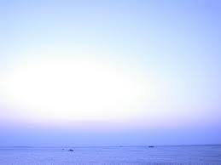
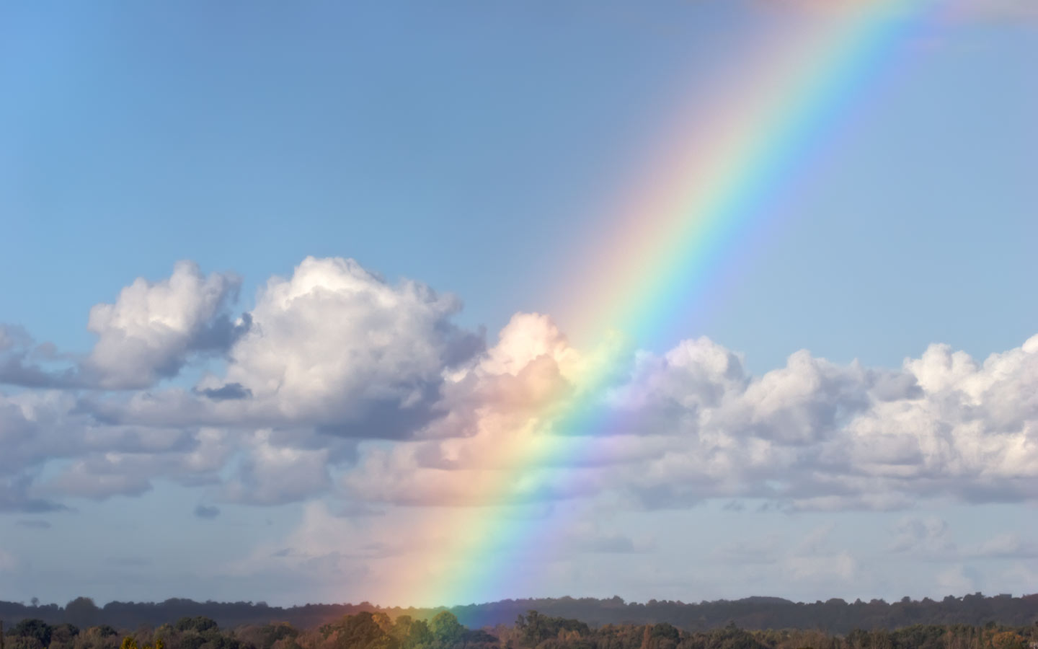
하나님이 꿈꾸는 교회
Church of God’s Dreams

Slide 2
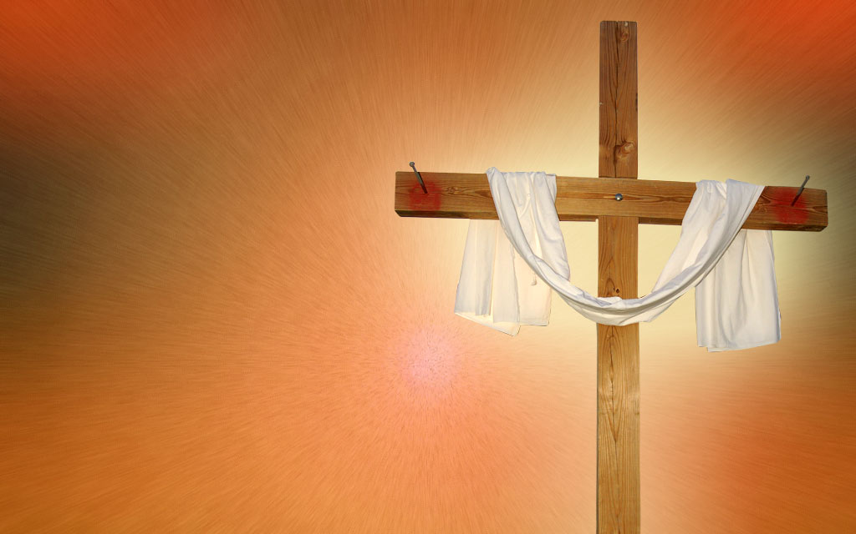
Worship
In Spirit
and Truth

Slide 3
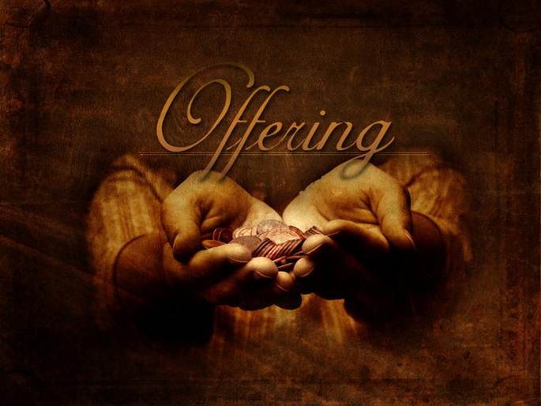

Slide 11
Offertory prayer
김순배 강도사

Slide 18
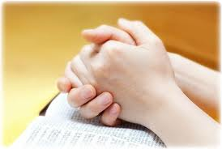
Prayer
다같이

Slide 19
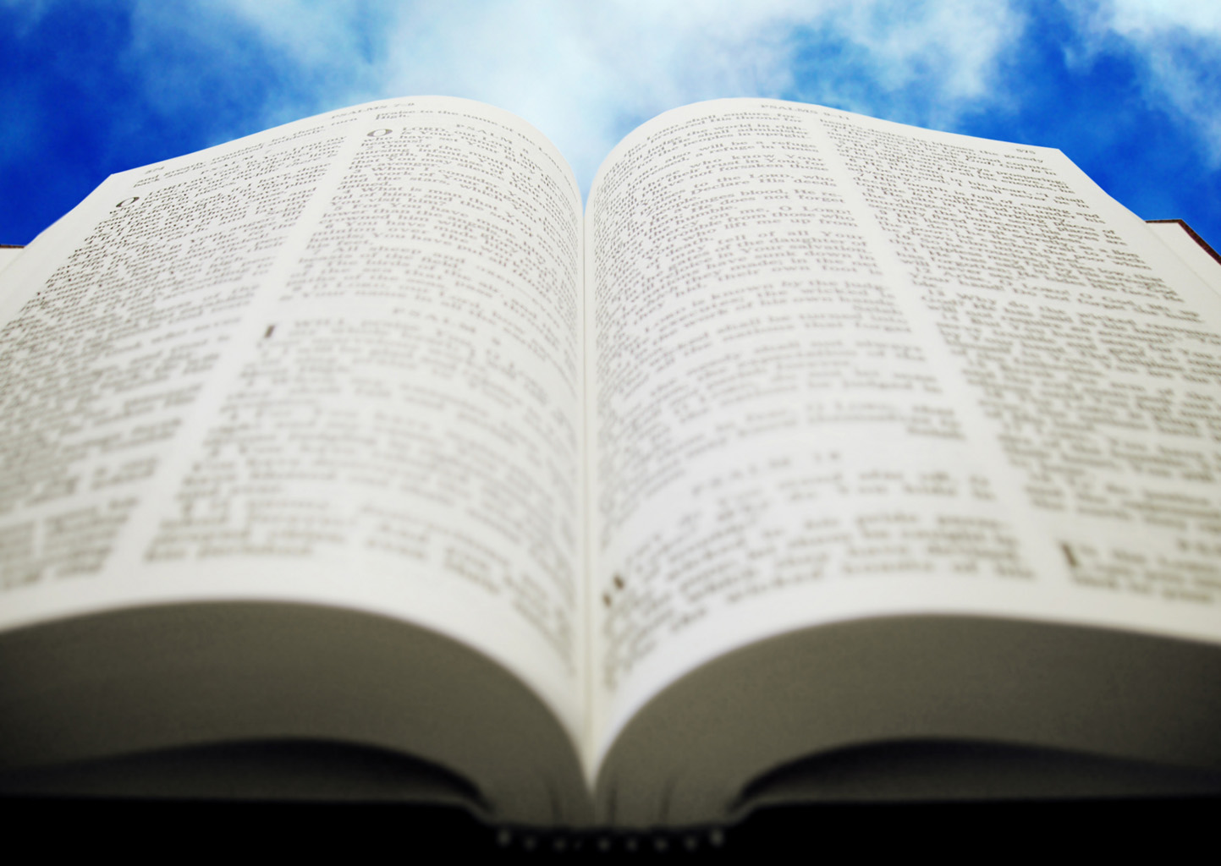
아가서
3:1-11

Slide 20
(아 3:1) 내가 밤에 침상에서 마음으로 사랑하는 자를 찾았노라 찾아도 찾아내지 못하였노라 (아 3:2) 이에 내가 일어나서 성 안을 돌아다니며 마음에 사랑하는 자를 거리에서나 큰 길에서나 찾으리라 하고 찾으나 만나지 못하였노라 (아 3:3) 성 안을 순찰하는 자들을 만나서 묻기를 내 마음으로 사랑하는 자를 너희가 보았느냐 하고

Slide 21
(아 3:4) 그들을 지나치자마자 마음에 사랑하는 자를 만나서 그를 붙잡고 내 어머니 집으로, 나를 잉태한 이의 방으로 가기까지 놓지 아니하였노라 (아 3:5) 예루살렘 딸들아 내가 노루와 들사슴을 두고 너희에게 부탁한다 사랑하는 자가 원하기 전에는 흔들지 말고 깨우지 말지니라

Slide 22
(아 3:6) 몰약과 유향과 상인의 여러 가지 향품으로 향내 풍기며 연기 기둥처럼 거친 들에서 오는 자가 누구인가 (아 3:7) 볼지어다 솔로몬의 가마라 이스라엘 용사 중 육십 명이 둘러쌌는데 (아 3:8) 다 칼을 잡고 싸움에 익숙한 사람들이라 밤의 두려움으로 말미암아 각기 허리에 칼을 찼느니라

Slide 23
(아 3:9) 솔로몬 왕이 레바논 나무로 자기의 가마를 만들었는데 (아 3:10) 그 기둥은 은이요 바닥은 금이요 자리는 자색 깔개라 그 안에는 예루살렘 딸들의 사랑이 엮어져 있구나 (아 3:11) 시온의 딸들아 나와서 솔로몬 왕을 보라 혼인날 마음이 기쁠 때에 그의 어머니가 씌운 왕관이 그 머리에 있구나

Slide 24
(렘 29:12) 너희가 내게 부르짖으며 내게 와서 기도하면 내가 너희들의 기도를 들을 것이요 (렘 29:13) 너희가 온 마음으로 나를 구하면 나를 찾을 것이요 나를 만나리라

Slide 25
(아 2:7) 예루살렘 딸들아 내가 노루와 들사슴을 두고 너희에게 부탁한다 내 사랑이 원하기 전에는 흔들지 말고 깨우지 말지니라

Slide 26
(계 8:3) 또 다른 천사가 와서 제단 곁에 서서 금 향로를 가지고 많은 향을 받았으니 이는 모든 성도의 기도와 합하여 보좌 앞 금 제단에 드리고자 함이라 (계 8:4) 향연이 성도의 기도와 함께 천사의 손으로부터 하나님 앞으로 올라가는지라 성도의 기도는 날마다 성소에서 올려지는 분향같이 하나님께 상달됩니다.

Slide 27
(엡 5:2) 그리스도께서 너희를 사랑하신 것 같이 너희도 사랑 가운데서 행하라 그는 우리를 위하여 자신을 버리사 향기로운 제물과 희생제물로 하나님께 드리셨느니라 (호 14:4) 내가 그들의 반역을 고치고 기쁘게 그들을 사랑하리니 나의 진노가 그에게서 떠났음이니라

Slide 28
(호 14:5) 내가 이스라엘에게 이슬과 같으리니 그가 백합화 같이 피겠고 레바논 백향목 같이 뿌리가 박힐 것이라 (호 14:6) 그의 가지는 퍼지며 그의 아름다움은 감람나무와 같고 그의 향기는 레바논 백향목 같으리니

Slide 29
찬양대

Slide 30
Eb Bb7 Eb
Eb Bb7
With Christ as my Pilot
though billows be high,
Though dim be the light house
and dark sea and sky,

Slide 31
Eb Eb7 Ab
Eb Bb7 Eb
With Christ at the helm ev’ry gale
we endure,
For Jesus the Saviour is my Pilot sure.

Slide 32
Eb
F Bb
I nothing can fear! I nothing can dread!
For Jesus keeps watch here,
and by Him I am led.

Slide 33
Eb Eb7 Ab
Eb Bb Eb
My seas may be rough,
but when voy’ges are past,
My haven of hope will be heaven al last.

Slide 34
Eb Bb7 Eb
Eb Bb7
Though tempests may threaten the craft
and the crew,
And wide gape the jaws of the deep
for me, too.

Slide 35
Eb Eb7 Ab
Eb Bb7 Eb
With Christ
at the oar I am safe in His will,
And Jesus the Saviour is my Pilot still.

Slide 36
Eb
F Bb
I nothing can fear! I nothing can dread!
For Jesus keeps watch here,
and by Him I am led.

Slide 37
Eb Eb7 Ab
Eb Bb Eb
My seas may be rough,
but when voy’ges are past,
My haven of hope will be heaven al last.

Slide 38
Eb Bb7 Eb
Eb Bb7
If Jesus but speak,
in His voice of great pow’r,
The billows must sleep
and by still from that hour.

Slide 39
Eb Eb7 Ab
Eb Bb7 Eb
And I, at the brightness of dawning,
Shall be,
With Jesus, my Pilot, safe over the sea.

Slide 40
Eb
F Bb
I nothing can fear! I nothing can dread!
For Jesus keeps watch here,
and by Him I am led.

Slide 41
Eb Eb7 Ab
Eb Bb Eb
My seas may be rough,
but when voy’ges are past,
My haven of hope will be heaven al last.

Slide 42
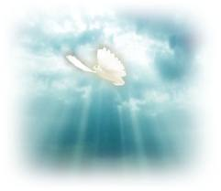
신부의 사모함 (아가서 3장)

Slide 51
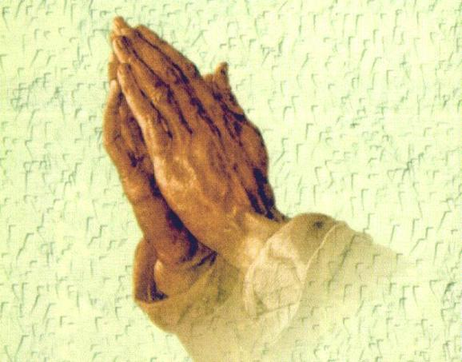
폐회 기도
김순배 강도사

Slide 53
교회 소식
하나님이 꿈꾸시는 교회에 나오셔서 예배드리는 모든 성도님들을 환영합니다.

Slide 57
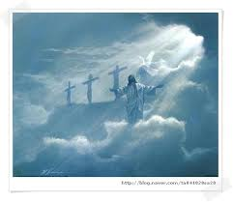
I will be with you always even until the end of the world

